Slide 1
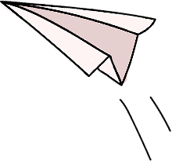

Slide 3
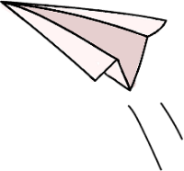
Thứ … ngày … tháng … năm 2021
TOÁN
ÔN TẬP PHÉP NHÂN VÀ PHÉP CHIA
TIẾT 1

Slide 5
1
Làm theo mẫu
6 + 6 + 6 = 18
Mẫu
6 x 3 = 18
18 : 6 = 3
18 : 3 = 6

Slide 6
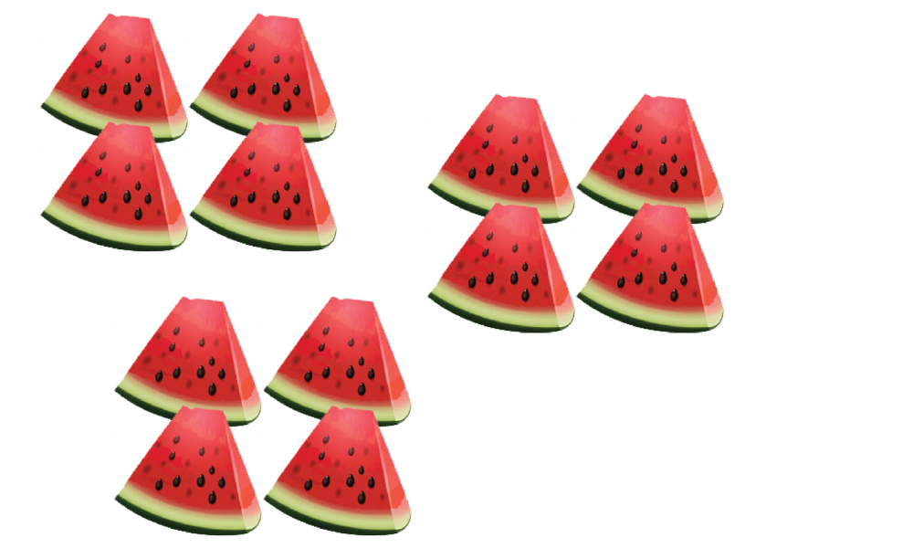
1
Làm theo mẫu
4 + 4 + 4 = 12
a
4 x 3 = 12
12 : 4 = 3
12 : 3 = 4

Slide 7
1
Làm theo mẫu
3 + 3 + 3 + 3 + 3 = 15
b
3 x 5 = 15
15 : 3 = 5
15 : 5 = 3

Slide 8
2
Ôn tập bảng các phép nhân, phép chia 2 và 5
a ) Đọc lần lượt các bảng

Slide 9
2 x 1 =
2 x 2 =
2 x 3 =
2 x 4 =
2 x 5 =
2 x 6 =
2 x 7 =
2 x 8 =
2 x 9 =
2 x 10 =
2
5 x 1 =
5 x 2 =
5 x 3 =
5 x 4 =
5 x 5 =
5 x 6 =
5 x 7 =
5 x 8 =
5 x 9 =
5 x 10 =
5
2 : 2 =
4 : 2 =
6 : 2 =
8 : 2 =
10 : 2 =
12 : 2 =
14 : 2 =
16 : 2 =
18 : 2 =
20 : 2 =
1
5 : 5 =
10 : 5 =
15 : 5 =
20 : 5 =
25 : 5 =
30 : 5 =
35 : 5 =
40 : 5 =
45 : 5 =
50 : 5 =
1
4
10
2
2
6
15
3
3
8
20
4
4
10
25
5
5
12
30
6
6
14
35
7
7
16
40
8
8
18
45
9
9
20
50
10
10

Slide 10
Bảo Long
Thế Khôi
Đăng Khoa
Duy Minh
Huy Khang
Kim Mỹ
Bảo Nam
Trung Hiếu
Khánh Ngọc
Thanh Hiền
Bảo Ngọc
Việt Hân
Ngọc Nguyên
Ngọc Hân
Hoa Nhiên
2A
Tiến Đạt
Tâm Như
Tuấn Đạt
Đức Phát
Kỳ Duyên
Hoài Phương
Linh Di
Phương Thảo
Khánh Băng
Phúc Thiện
Công Ân
Bảo Trbng
Quốc Anh
NgọcTtrân
Vân Anh
Kim tuyền
Hoàng Anh
Quỳnh Anh
Anh thư
Nam An
Như Tiên
Notes:
Điền tên học sinh lớp mình vào và quay để gọi học sinh đọc cá nhân bảng nhân và bảng chia

Slide 11
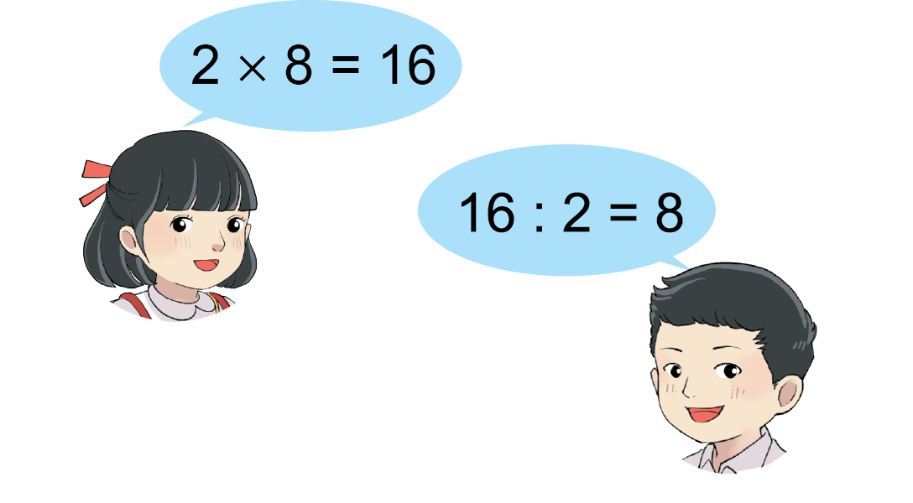
2
Ôn tập bảng các phép nhân, phép chia 2 và 5
b ) Đọc các cặp phép nhân, phép chia trong bảng có liên quan
Ví dụ: 2 x 8 = 16
16 : 2 = 8
Nhóm đôi

Slide 12
3
Tính
a
5 x 9 = 45
2 x 4 = 8
5 x 9
2 x 4
2x10 =20
5 x 7 = 35
2 x 10
5 x 7
2 x 7 = 14
5 x 6 = 30
2 x 7
5 x 6
5 x 8 = 40
2 x 9 = 18
5 x 8
2 x 9

Slide 13
3
Tính
b
12 : 2
15 : 5
12 : 2 = 6
15 : 5 = 3
20 : 5
18 : 2
20 : 5 = 4
18 : 2 = 9
14 : 2
35 : 5 = 7
14 : 2 = 7
35 : 5
20 : 2 = 10
45 : 5 = 9
20 : 2
45 : 5

Slide 15
Luật chơi:
2 x 3
6 : 2
6 : 3
- Mỗi lần chơi 7 bạn, mỗi bạn lấy một bảng con bất kì.
- Các bạn “Kết bạn” thành nhóm
2 + 2 + 2
6
3
2

